Slide 1


IL FEMMINICIDIO:
DATI STATISTICI
Incontro d’equipe
02/10/2024
Consultorio Familiare Verona Sud

Slide 2
I REATI SPIA
“Per avere una più chiara percezione del fenomeno della violenza contro le donne,
un’analisi specifica deve essere dedicata in primo luogo ai cosiddetti
reati spia o reati sentinella,
ovvero quei delitti che sono ritenuti i possibili indicatori di una violenza di genere,
in quanto verosimile espressione di violenza fisica, sessuale, psicologica
o economica diretta contro una persona in quanto donna:”
  atti persecutori i (art. 612-bis c.p.)
  maltrattamenti contro familiari e conviventi (art. 572 c.p.)
  violenze sessuali (art. 609-bis, 609-ter e 609-octies c.p.)
Fonte: Report 8 marzo 2024, Ministero dell’Interno, https://www.poliziadistato.it/statics/27/report-8-marzo-donne-vittime-di-violenza.pdfL

Slide 3
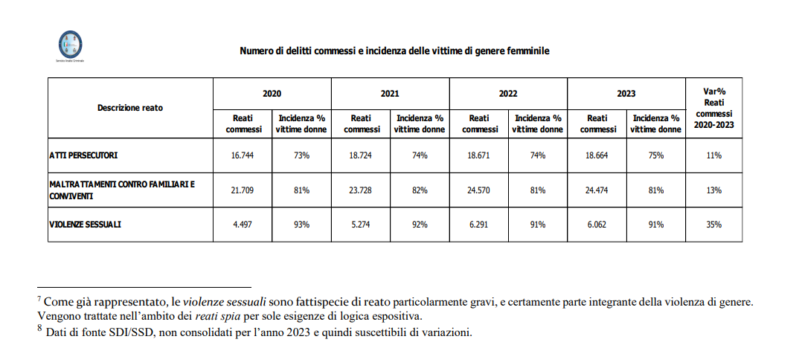
“Si tenga in considerazione che il 2020 è stato un anno caratterizzato dalle restrizioni dovute alla pandemia.
In particolare tutte le fattispecie in analisi, dopo un trend in progressivo e costante incremento,
nel 2023 mostrano invece un leggero decremento.
Evidente, tuttavia, l’aumento tra l’inizio e la fine del quadriennio, soprattutto per quanto concerne le violenze sessuali che mostrano una crescita del 35%.”
Fonte: Report 8 marzo 2024, Ministero dell’Interno, https://www.poliziadistato.it/statics/27/report-8-marzo-donne-vittime-di-violenza.pdfL

Slide 4
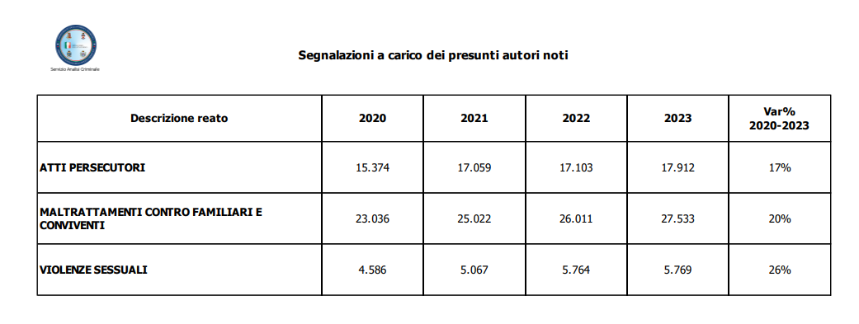
“Nel quadriennio, anche l’azione di contrasto ai reati spia ha fatto registrare un incremento delle segnalazioni a carico dei presunti autori noti, del 17% per gli atti persecutori, del 20% per i maltrattamenti contro familiari e conviventi e del 26% per le violenze sessuali. “
Fonte: Report 8 marzo 2024, Ministero dell’Interno, https://www.poliziadistato.it/statics/27/report-8-marzo-donne-vittime-di-violenza.pdfL

Slide 5
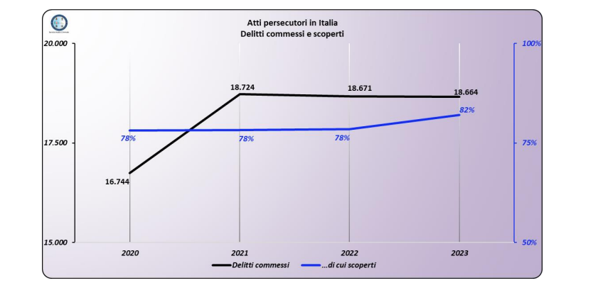
ATTI PERSECUTORI
“Si rileva un forte incremento
del numero di reati commessi nel 2021 con un trend che, nel biennio successivo, si mantiene sostanzialmente inalterato.
Di contro, l’azione di contrasto,
dopo aver evidenziato un’incidenza costante del 78% di delitti scoperti
per i primi tre anni del periodo in argomento, nel 2023 fa rilevare un significativo aumento,
attestandosi all’82%.”
Fonte: Report 8 marzo 2024, Ministero dell’Interno, https://www.poliziadistato.it/statics/27/report-8-marzo-donne-vittime-di-violenza.pdfL

Slide 6
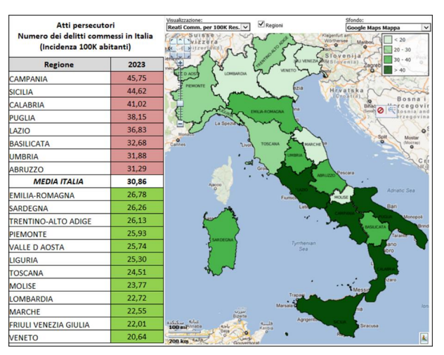
ATTI PERSECUTORI
“Nel 2023, l’incidenza
dei reati commessi risulta più elevata in Campania, Sicilia e Calabria.
Le regioni in cui, invece,
si registra un’incidenza minore sono il Veneto,
il Friuli Venezia Giulia e le Marche.”
Fonte: Report 8 marzo 2024, Ministero dell’Interno, https://www.poliziadistato.it/statics/27/report-8-marzo-donne-vittime-di-violenza.pdfL

Slide 7
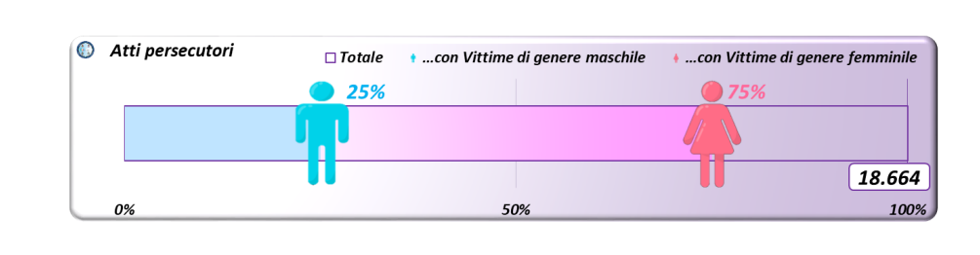
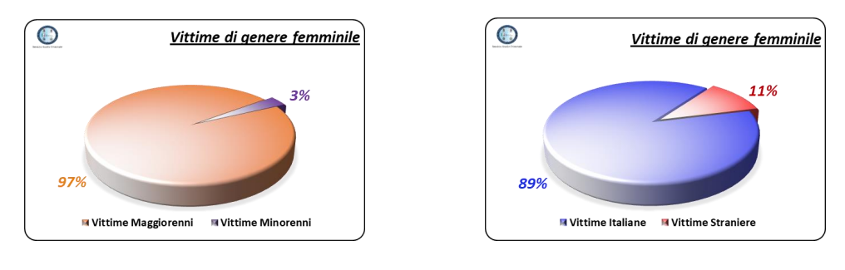
“Procedendo ad un approfondimento sulle vittime, nel 2023 continuano, in linea con il passato, a risultare predominanti quelle di genere femminile (75%).
Di queste, il 97% sono maggiorenni e l’89% è di nazionalità italiana.”
Fonte: Report 8 marzo 2024, Ministero dell’Interno, https://www.poliziadistato.it/statics/27/report-8-marzo-donne-vittime-di-violenza.pdfL

Slide 8
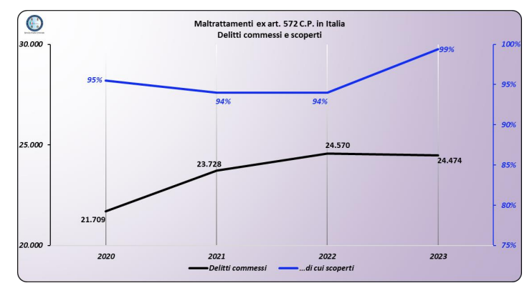
MALTRATTAMENTI CONTRO FAMILIARI E CONVIVENTI
“Fino al 2022 si rileva un trend crescente dei reati commessi,
che invece decrescono nel 2023.
La relativa azione di contrasto
si attesta intorno al 94% di delitti scoperti nel primo triennio
per arrivare al 99% nel 2023.”
Fonte: Report 8 marzo 2024, Ministero dell’Interno, https://www.poliziadistato.it/statics/27/report-8-marzo-donne-vittime-di-violenza.pdfL

Slide 9
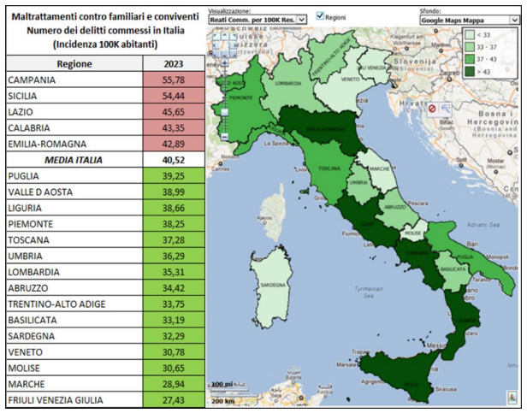
MALTRATTAMENTI CONTRO FAMILIARI E CONVIVENTI
“Nel 2023 la Campania, la Sicilia e il Lazio risultano le regioni con la più elevata incidenza dei reati commessi.
Il Friuli Venezia Giulia,
le Marche e il Molise sono, invece, quelle in cui tale incidenza è più bassa.”
Fonte: Report 8 marzo 2024, Ministero dell’Interno, https://www.poliziadistato.it/statics/27/report-8-marzo-donne-vittime-di-violenza.pdfL

Slide 10
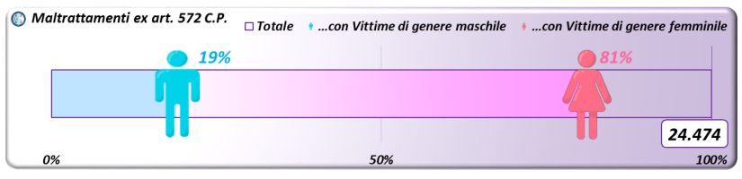
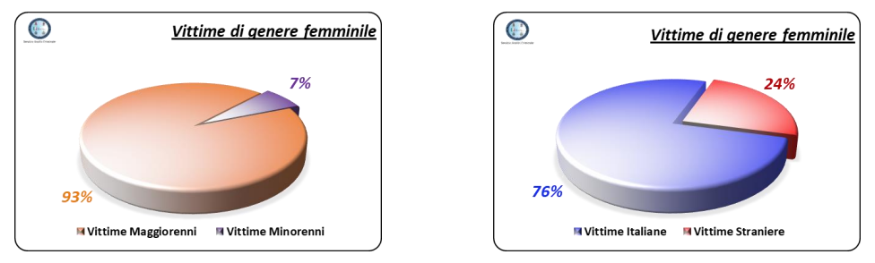
“Nel 2023 continuano a risultare predominanti le vittime di genere femminile, che si attestano all’81%.
Il 93% delle stesse sono maggiorenni e il 76% è di nazionalità italiana.”
Fonte: Report 8 marzo 2024, Ministero dell’Interno, https://www.poliziadistato.it/statics/27/report-8-marzo-donne-vittime-di-violenza.pdfL

Slide 11
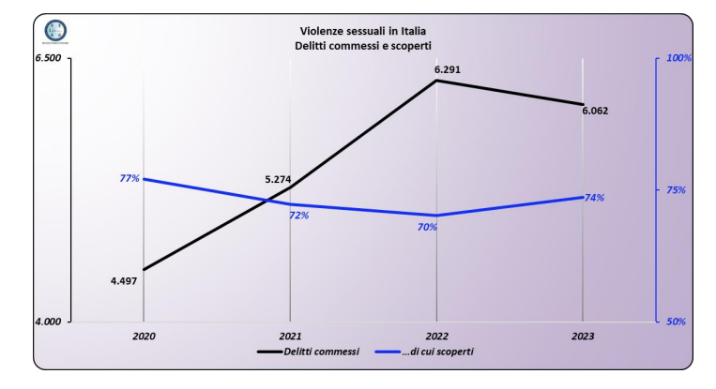
VIOLENZE SESSUALI
“ Dal 2020, anno nel quale si è registrato il dato minore (4.497), l’incremento è stato significativo e, nel 2022, ha raggiunto il picco del periodo in esame con 6.291 eventi, mostrando una diminuzione nell’ultimo anno (6.062). Sostanzialmente stabile l’efficacia dell’azione investigativa, con una percentuale di casi scoperti che si attesta tra il 70% e il 77%. Il dato del 2023 (74%) indica che, in tre casi su quattro, i presunti colpevoli sono stati individuati. “
Fonte: Report 8 marzo 2024, Ministero dell’Interno, https://www.poliziadistato.it/statics/27/report-8-marzo-donne-vittime-di-violenza.pdfL

Slide 12
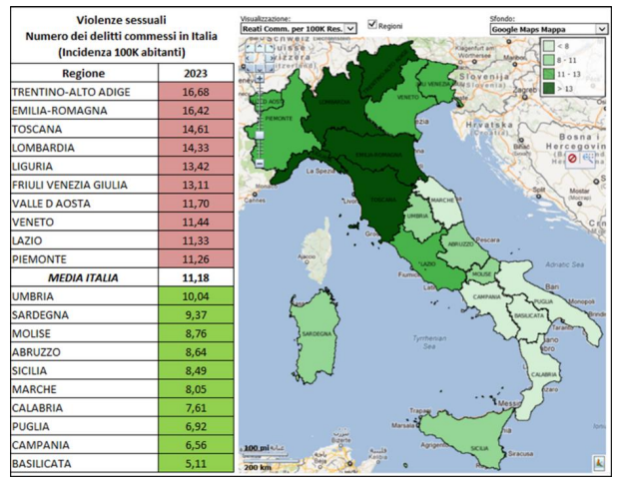
VIOLENZE SESSUALI
“Il Trentino Alto Adige, l’Emilia Romagna
e la Toscana le regioni con
la più elevata incidenza
dei reati commessi ,
mentre Basilicata, Campania e Puglia evidenziano i valori d’incidenza più bassi.”
Fonte: Report 8 marzo 2024, Ministero dell’Interno, https://www.poliziadistato.it/statics/27/report-8-marzo-donne-vittime-di-violenza.pdfL

Slide 13
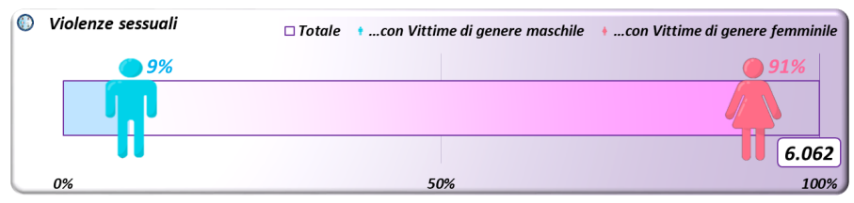
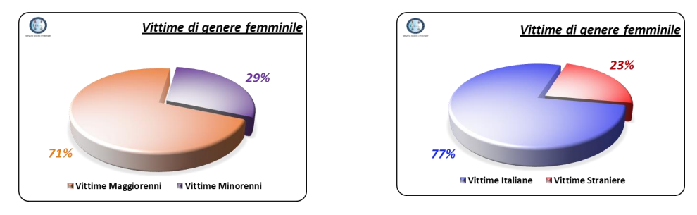
“Nel 2023, quelle di genere femminile continuano a risultare predominanti, con il 91%.
Di queste il 71% sono maggiorenni e il 77% di nazionalità italiana.”
Fonte: Report 8 marzo 2024, Ministero dell’Interno, https://www.poliziadistato.it/statics/27/report-8-marzo-donne-vittime-di-violenza.pdfL

Slide 14
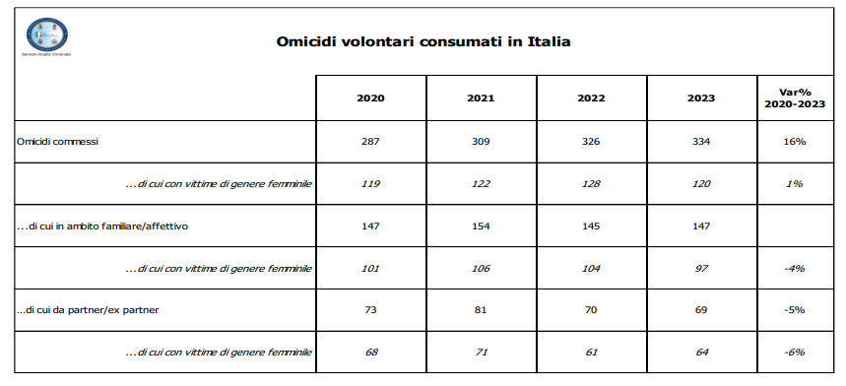
OMICIDI VOLONTARI
Fonte: Report 8 marzo 2024, Ministero dell’Interno, https://www.poliziadistato.it/statics/27/report-8-marzo-donne-vittime-di-violenza.pdfL

Slide 15
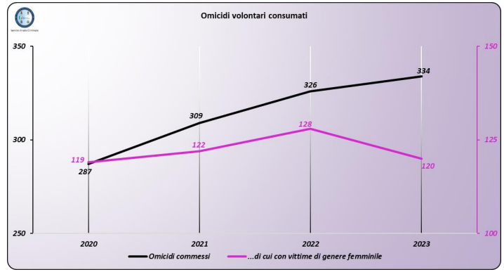
“Gli omicidi con vittime di genere femminile evidenziano un graduale e costante incremento fino
al 2022; nell’ultimo anno in esame, a fronte di un numero totale di eventi che, come detto, continua a crescere, si registra una netta diminuzione di casi, con le vittime di genere femminile che da 128 passano a 120 (-6%).”
Fonte: Report 8 marzo 2024, Ministero dell’Interno, https://www.poliziadistato.it/statics/27/report-8-marzo-donne-vittime-di-violenza.pdfL

Slide 16
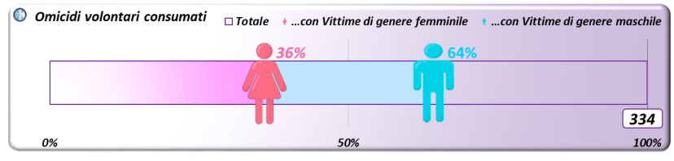
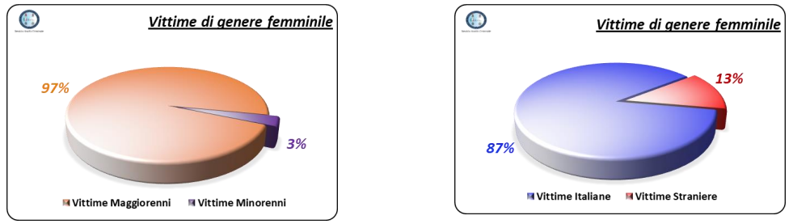
“Analizzando il solo 2023, le donne vittime di omicidio costituiscono il 36% del totale.
Di queste, il 97% erano maggiorenni e l’87% italiane.”
Fonte: Report 8 marzo 2024, Ministero dell’Interno, https://www.poliziadistato.it/statics/27/report-8-marzo-donne-vittime-di-violenza.pdfL

Slide 17
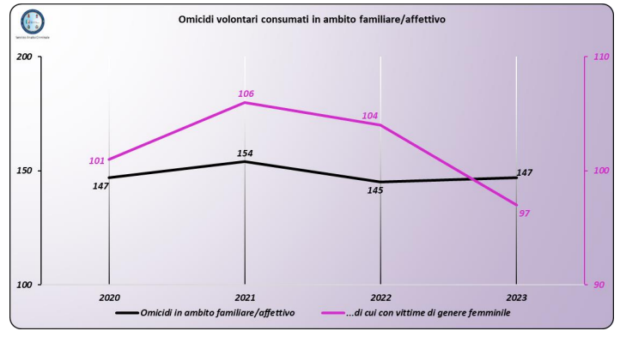
“Analizzando l’ambito familiare/affettivo, il grafico sottostante evidenzia come, a fronte di un andamento sostanzialmente costante degli eventi, i casi con vittime donne mostrino un continuo e progressivo decremento, facendo registrare, nel 2023, il dato più basso del quadriennio in esame. Da notare che il 2021 fa rilevare un picco in aumento sia nel totale degli omicidi commessi in tale ambito che in quelli che hanno visto coinvolte vittime di genere femminile.”
Fonte: Report 8 marzo 2024, Ministero dell’Interno, https://www.poliziadistato.it/statics/27/report-8-marzo-donne-vittime-di-violenza.pdfL

Slide 18
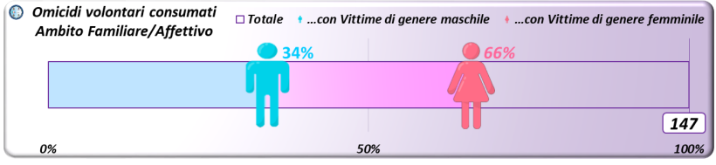
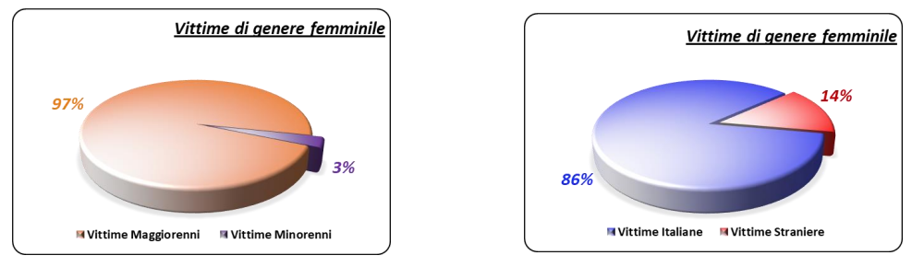
“Nel 2023, infatti, la percentuale delle vittime donne di omicidi commessi in ambito familiare/affettivo si attesta al 66% del totale dei casi (rispetto al 72% registrato nel 2022)
Il 97% delle vittime donne erano maggiorenni, l’86% erano italiane.”
Fonte: Report 8 marzo 2024, Ministero dell’Interno, https://www.poliziadistato.it/statics/27/report-8-marzo-donne-vittime-di-violenza.pdfL

Slide 19
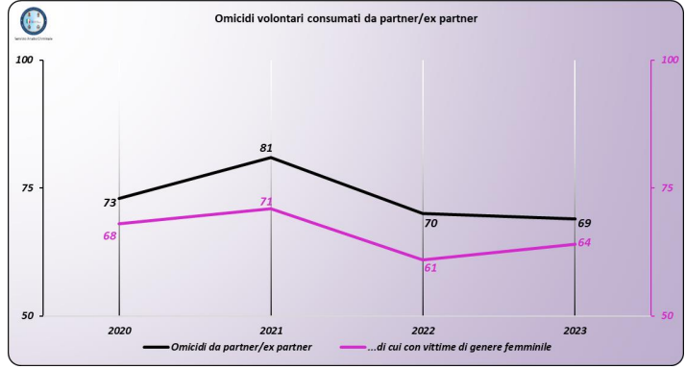
“Focalizzando l’attenzione sulle persone uccise dal partner o ex partner, si può apprezzare come il numero degli eventi e quello delle relative vittime di genere femminile mostrino un trend sostanzialmente sovrapponibile nei primi tre anni del periodo in esame; il 2023, invece, fa registrare un andamento divergente: infatti, mentre il numero totale degli omicidi da partner o ex partner risulta in diminuzione, quello delle relative vittime donne è in aumento.”
Fonte: Report 8 marzo 2024, Ministero dell’Interno, https://www.poliziadistato.it/statics/27/report-8-marzo-donne-vittime-di-violenza.pdfL

Slide 20
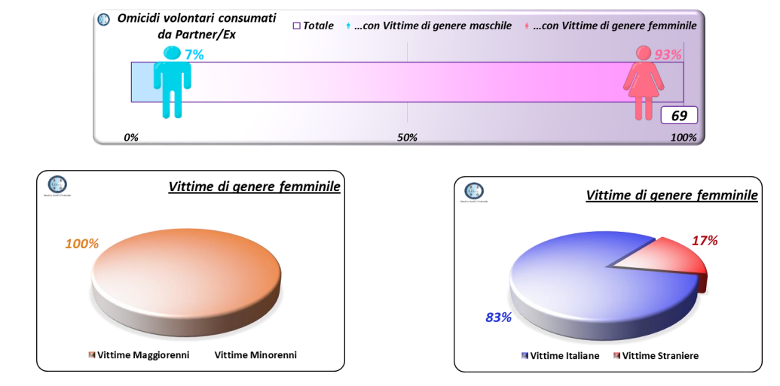
“La rappresentazione grafica sottostante, riferita al 2023, mette in risalto la forte predominanza delle vittime di genere femminile che raggiungono il 93% del totale degli eventi in argomento
(87% nel 2022). Di queste, tutte maggiorenni, l’83% erano italiane.”
Fonte: Report 8 marzo 2024, Ministero dell’Interno, https://www.poliziadistato.it/statics/27/report-8-marzo-donne-vittime-di-violenza.pdfL

Slide 21
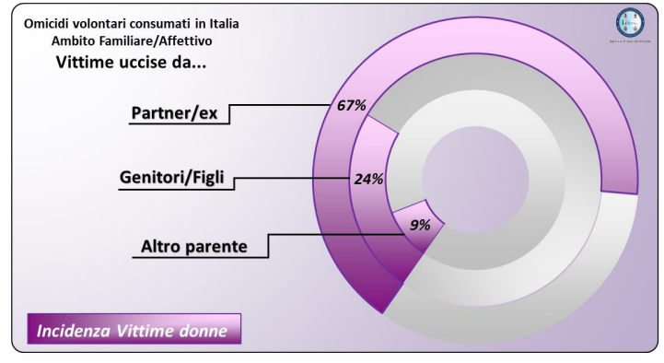
“Considerando le sole donne uccise in ambito familiare/affettivo, le stesse sono vittime di partner o ex partner nel 67% dei casi; numerosi anche i casi in cui risultano uccise per mano di genitori o figli (24%), mentre è residuale il caso di omicidi commessi da altro parente (9%). “
Fonte: Report 8 marzo 2024, Ministero dell’Interno, https://www.poliziadistato.it/statics/27/report-8-marzo-donne-vittime-di-violenza.pdfL

Slide 22
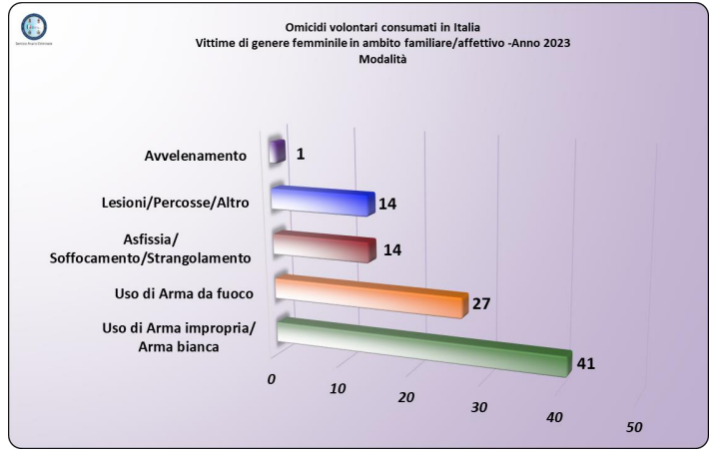
“Per quanto attiene al c.d. modus operandi, negli omicidi volontari di donne avvenuti in ambito familiare/affettivo si rivela preminente l’uso di armi improprie e/o armi bianche, che ricorre in 41 casi; in 27 eventi sono state utilizzate armi da fuoco. Seguono le modalità di asfissia/soffocamento/strangolamento e lesioni o percosse, entrambe utilizzate in 14 omicidi, e avvelenamento in un unico caso.”
Fonte: Report 8 marzo 2024, Ministero dell’Interno, https://www.poliziadistato.it/statics/27/report-8-marzo-donne-vittime-di-violenza.pdfL

